Slide 1
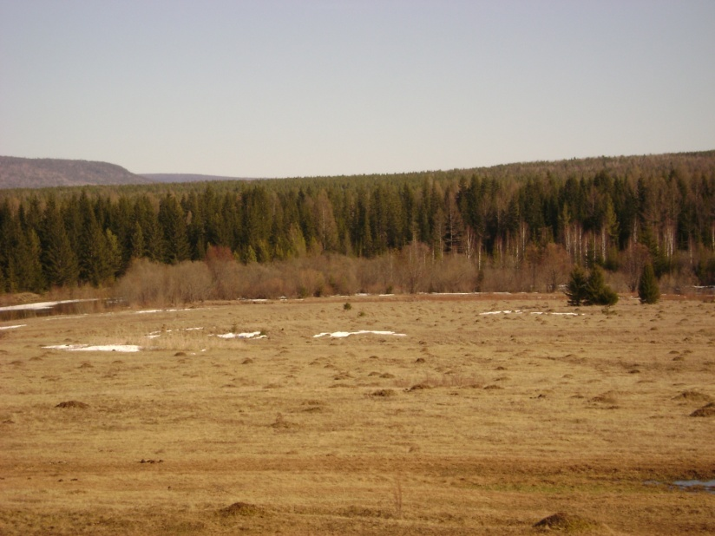
«Край родной навек любимый»
Работа: Кампф Екатерины Ивановны
Руководитель: Язина Светлана Николаевна – учитель информатики

Slide 2
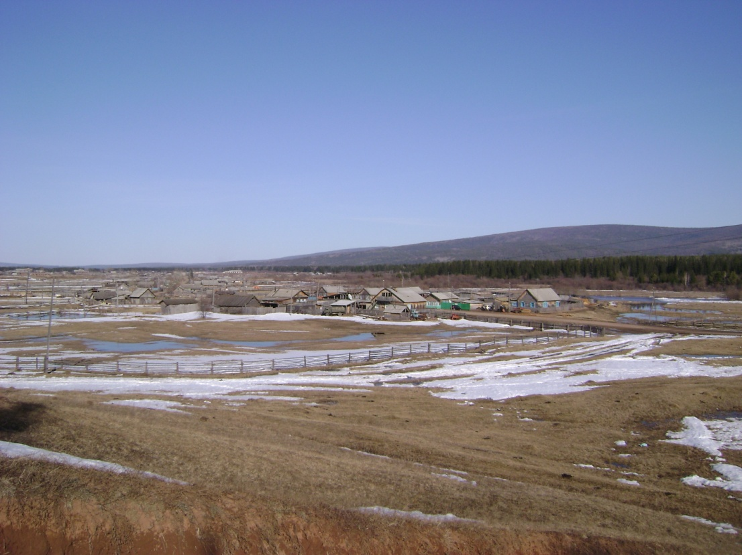
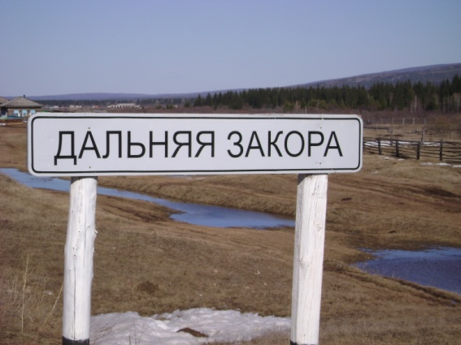
Край родной навек любимый…
Край ты мой, родимый край,
Конский бег на воле,
В небе крик орлиных стай,
Волчий голос в поле!
Гой ты, родина моя!
Гой ты, бор дремучий!
Свист полночный соловья,
Ветер, степь да тучи!
(А.К.Толстой)
Дальняя Закора
Фото представлено автором проекта

Slide 3
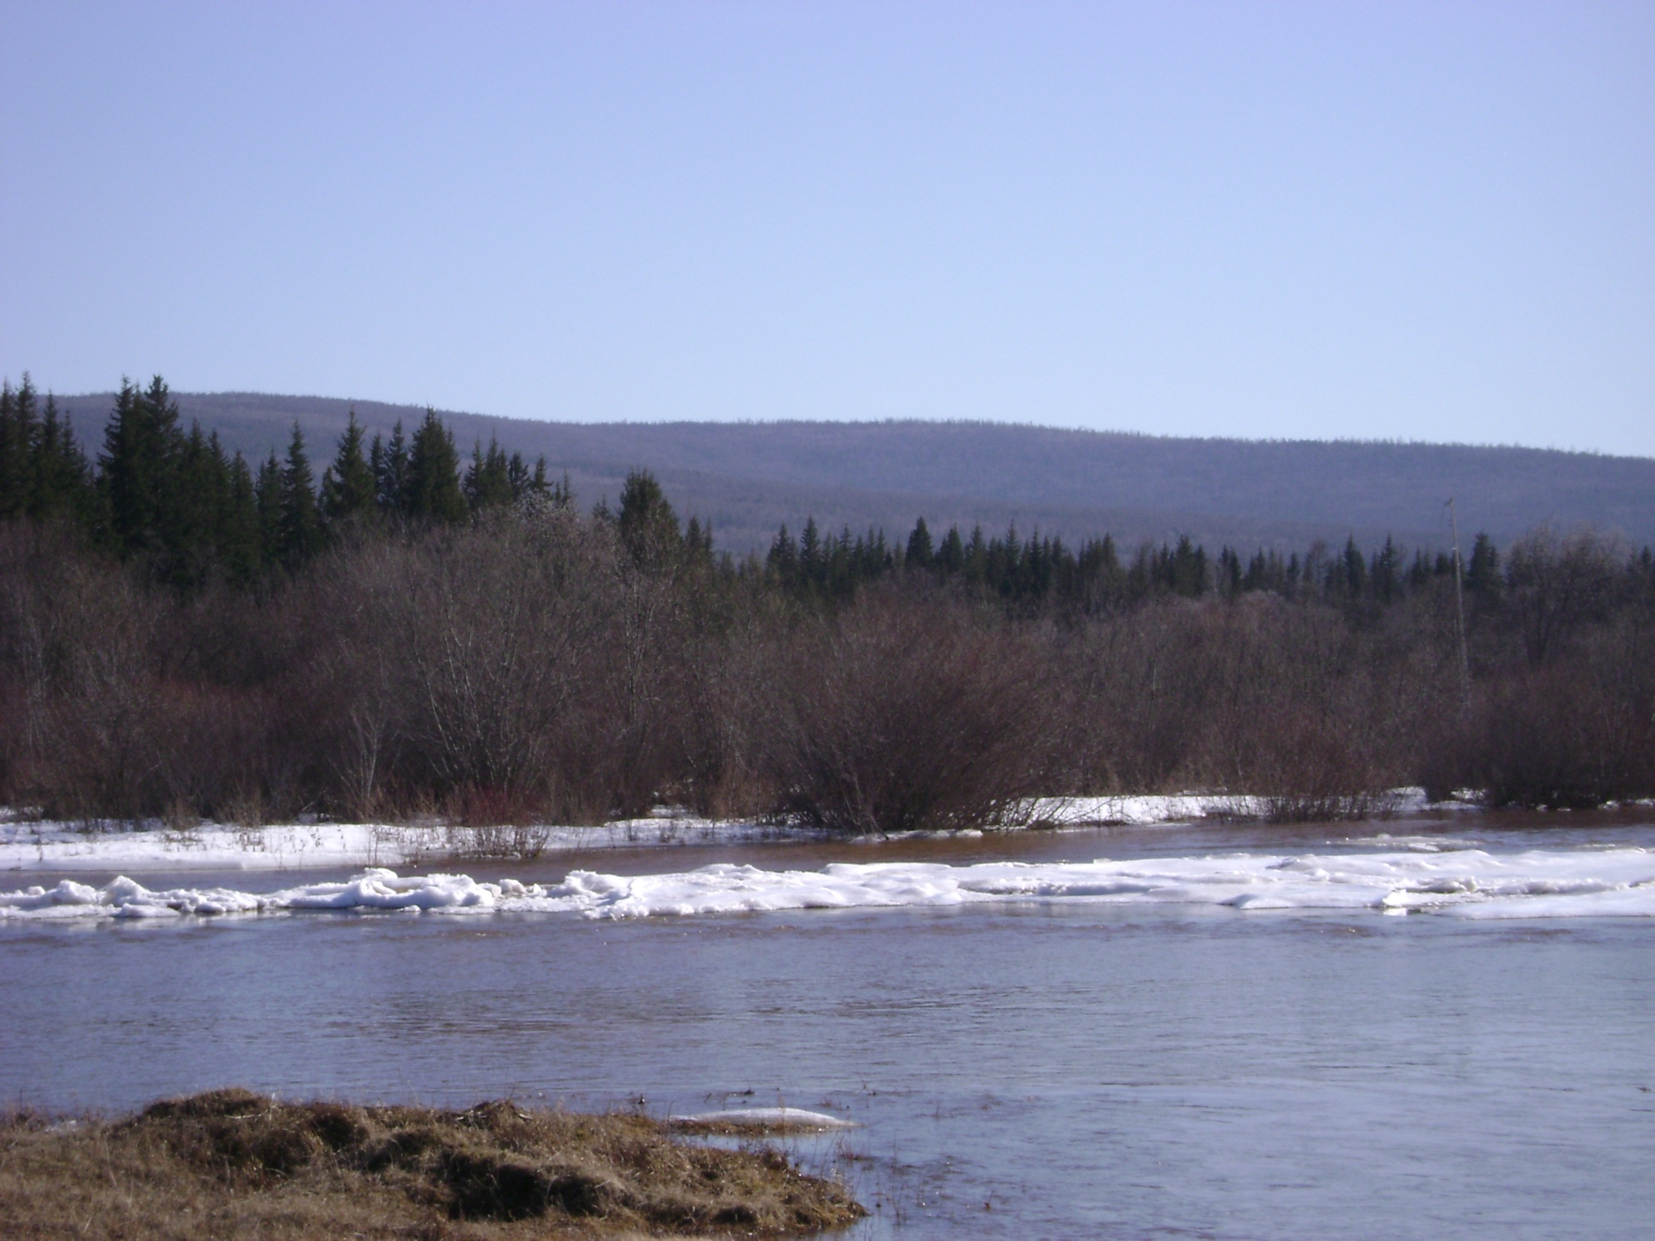

Slide 4
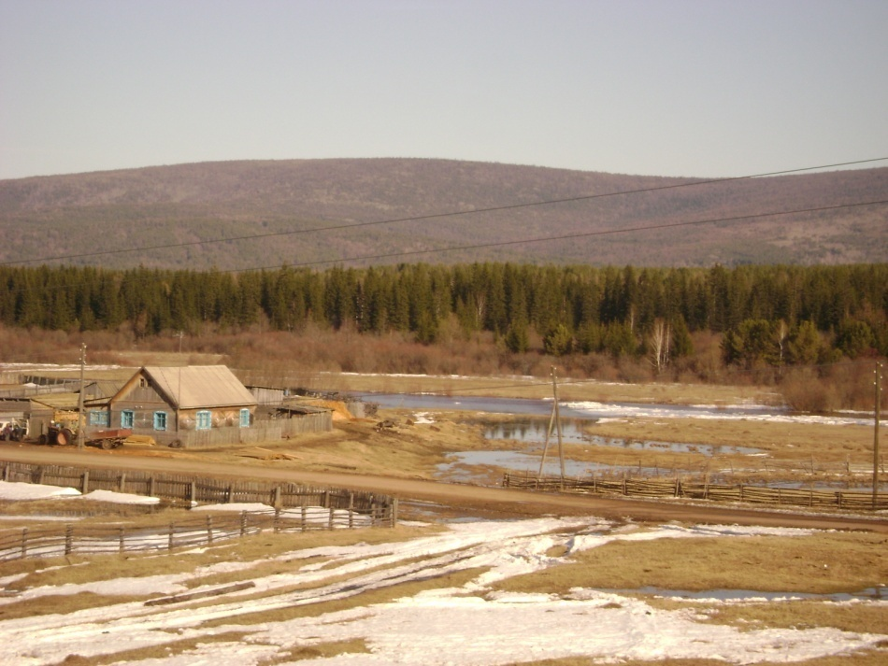
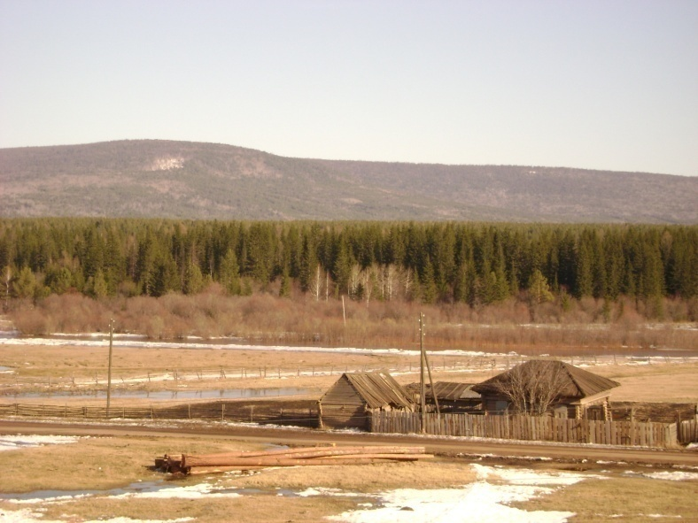
История моего края
По рассказам моей бабушки, ранее село Дальняя Закора состояло из четырёх деревень:
Закора
Хлестуновщина
Камень
Пуляевщина
Сейчас:
Дальняя Закора
Константиновка
Фото представлено автором проекта

Slide 5
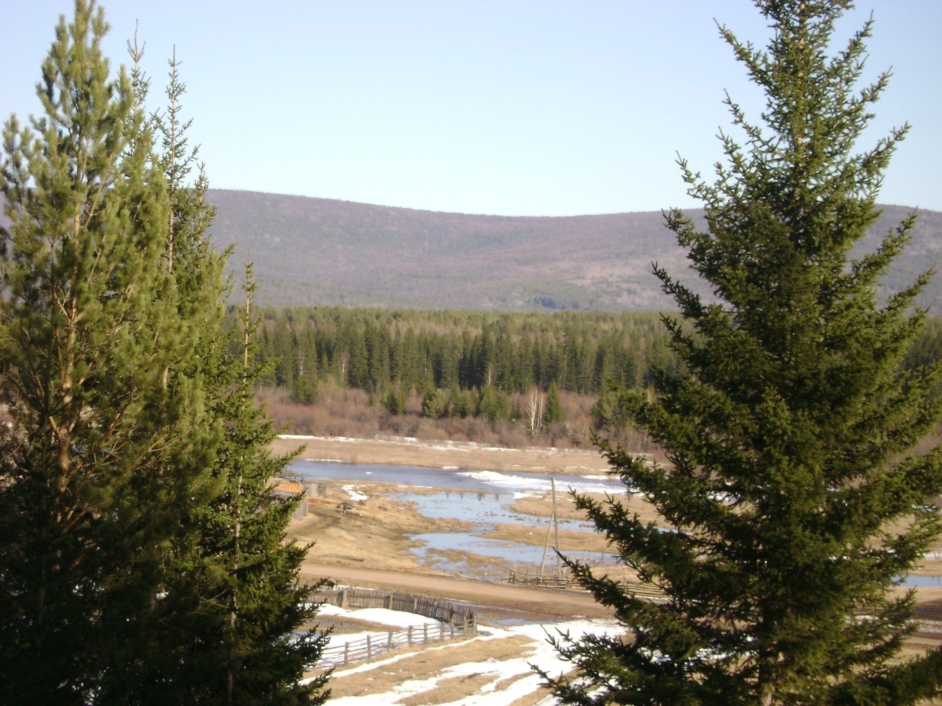

Slide 6
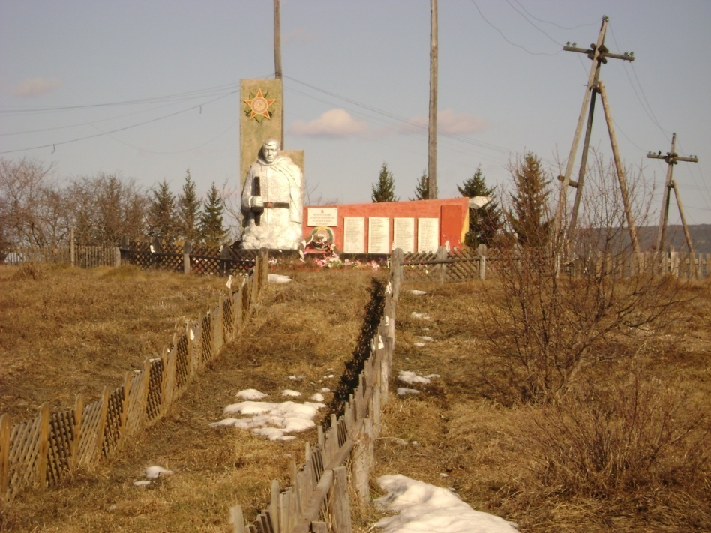
Памятник
Памятник землякам, погибшим в годы Великой Отечественной Войны, установлен в 1974 году в селе Дальняя Закора
Победа ввысь взметнула знамя,
Свинец меняя на дожди
Она была уже за нами,
А что там будет впереди?
В громах, в железном урагане,
Сняв с пушек плотные чехлы,
Ещё нам биться на Хингане,
Где гнезд не вьют себе орлы
Кто мерил степь монгольскую шагами,
Кто пить хотел, стирая пот с лица,
Тот убеждался, твердил, что камень,
Что ей не видно края и конца
И страшный зной не знал своей границы,
И на свету привалы коротки
На небе не показывались птицы,
Воды во фляжках – скудные глотки…
Фото представлено автором проекта
(Автор неизвестен)

Slide 7
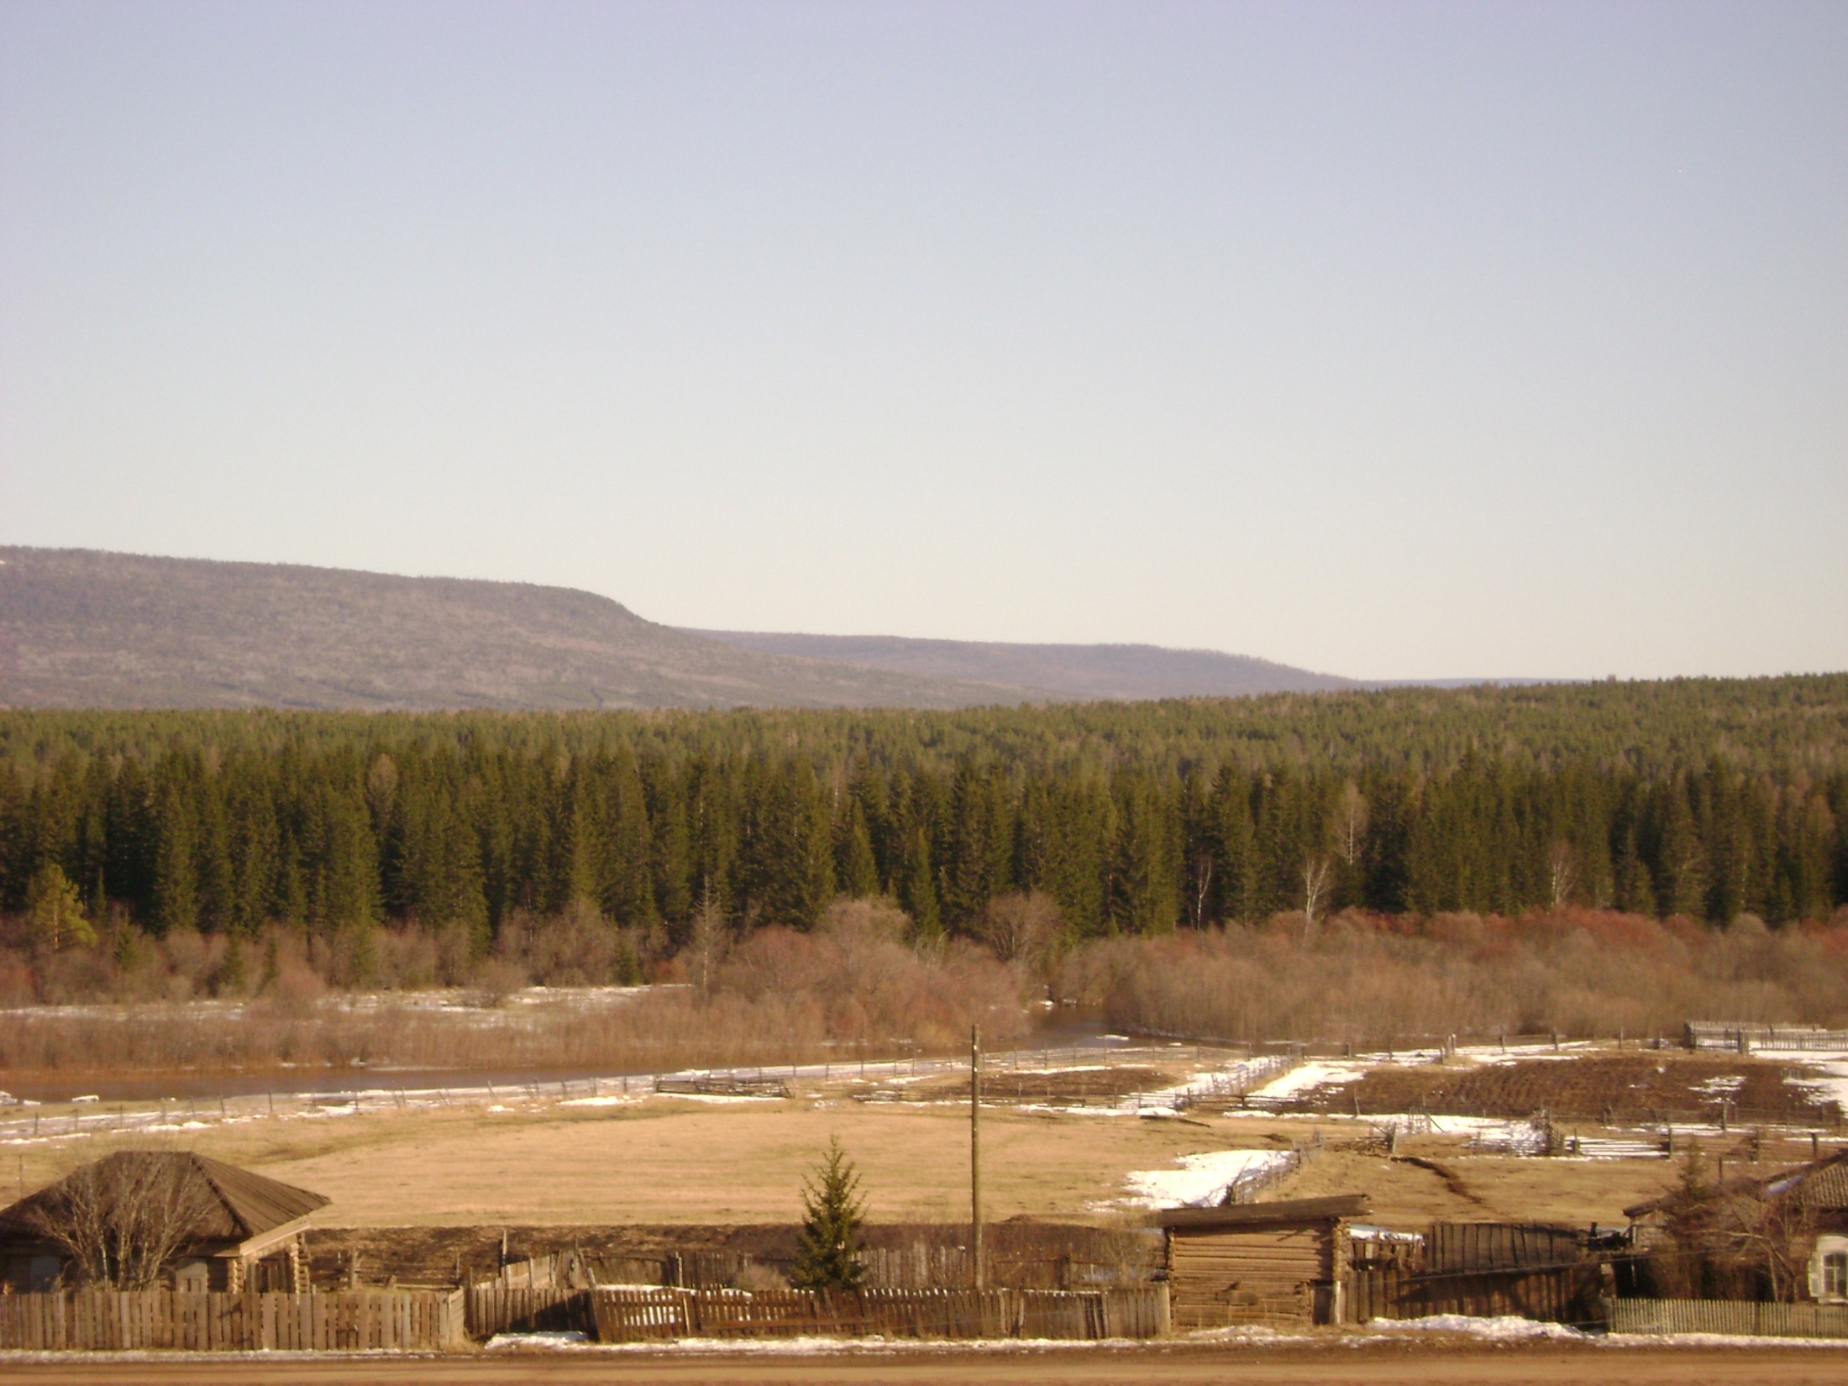

Slide 8
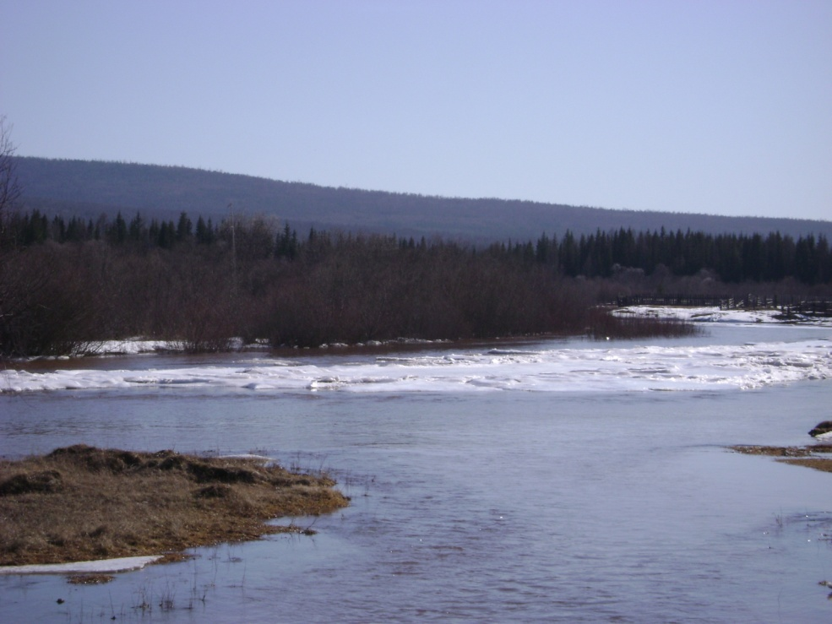
Ветераны Великой Отечественной Войны
Волков Александр Николаевич
Нечаев Николай Андрианович
Лысцов Александр Григорьевич
Фото представлено автором проекта

Slide 9
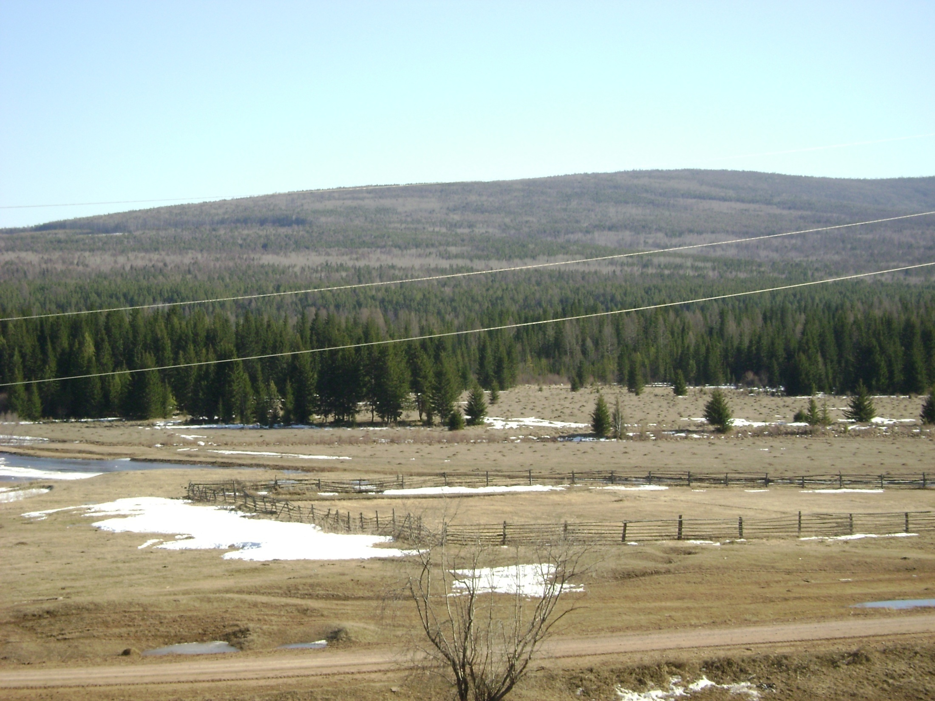

Slide 10
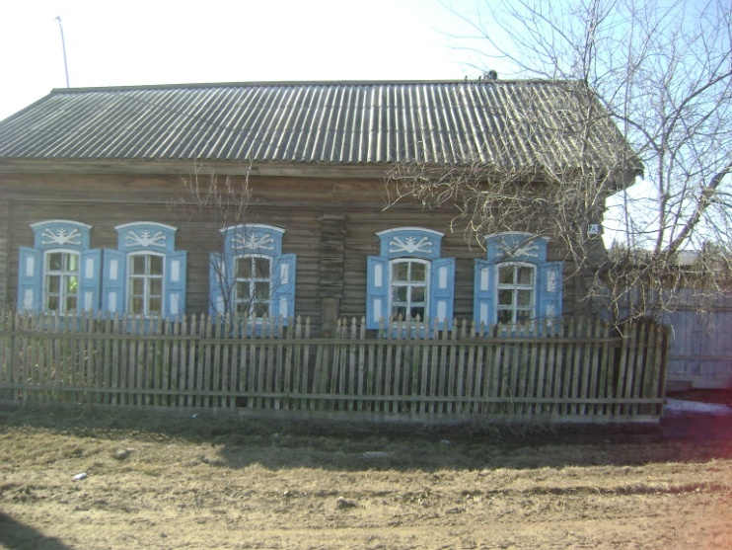
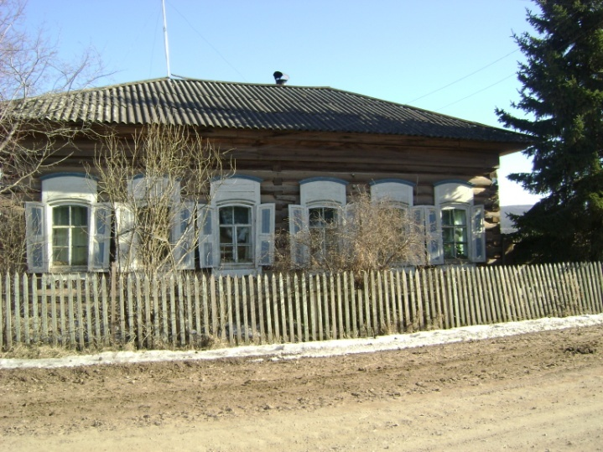
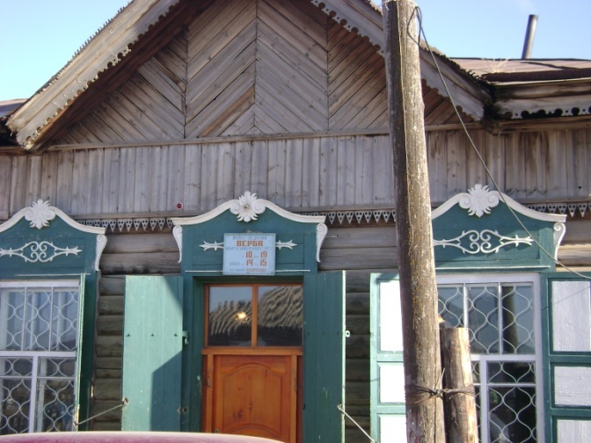
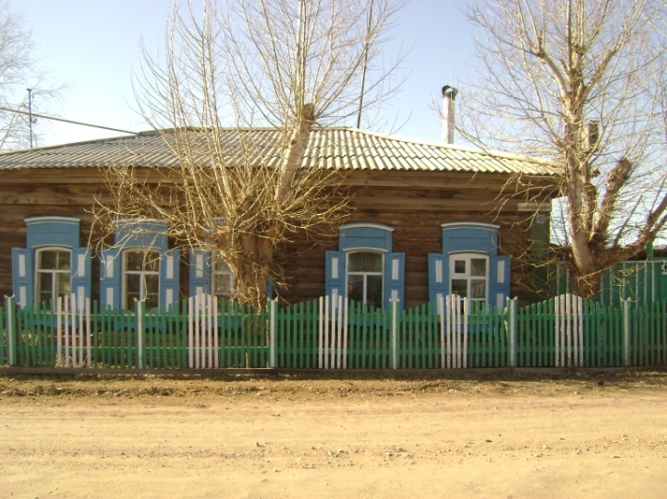
Дома памятники
Дома - памятники , которым более 100 лет
Фото представлено автором проекта

Slide 11
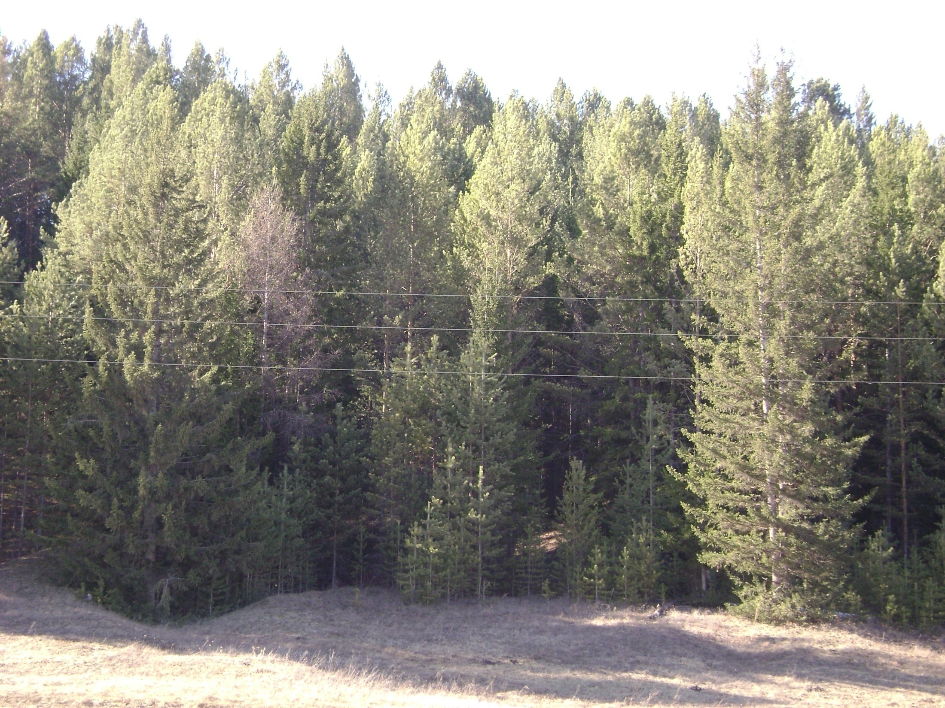

Slide 12
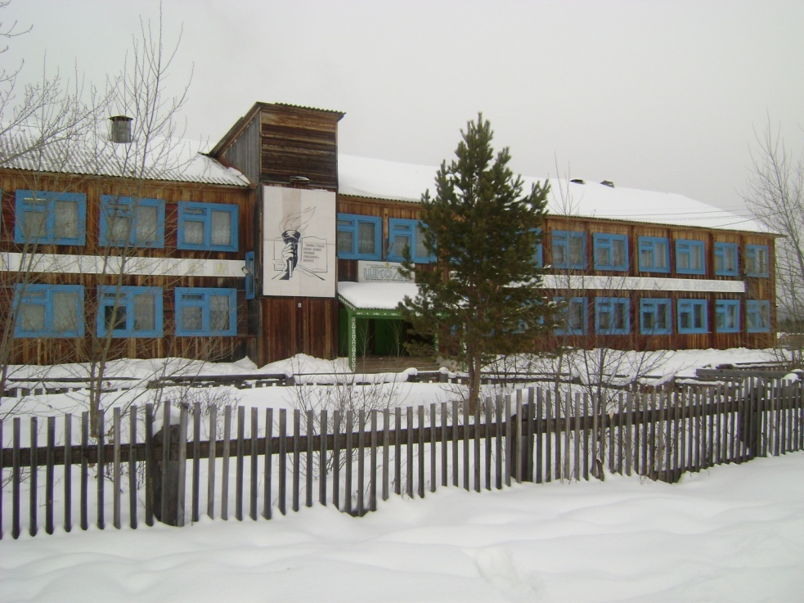
Дальнезакорская школа
Кто в этой школе побывал,
Людей хороших повстречал.
Здесь мир и творчество живут,
И к каждому подход найдут.
Здесь каждый день и каждый час
Дела находятся у нас.
Танцуем, учимся, поём
И очень весело живём.
В школе дети и учителя
Живут, как дружная семья.
И каждый скажет человек,
Что лучше школы просто нет!
Фото представлено автором проекта
(Автор неизвестен)

Slide 13
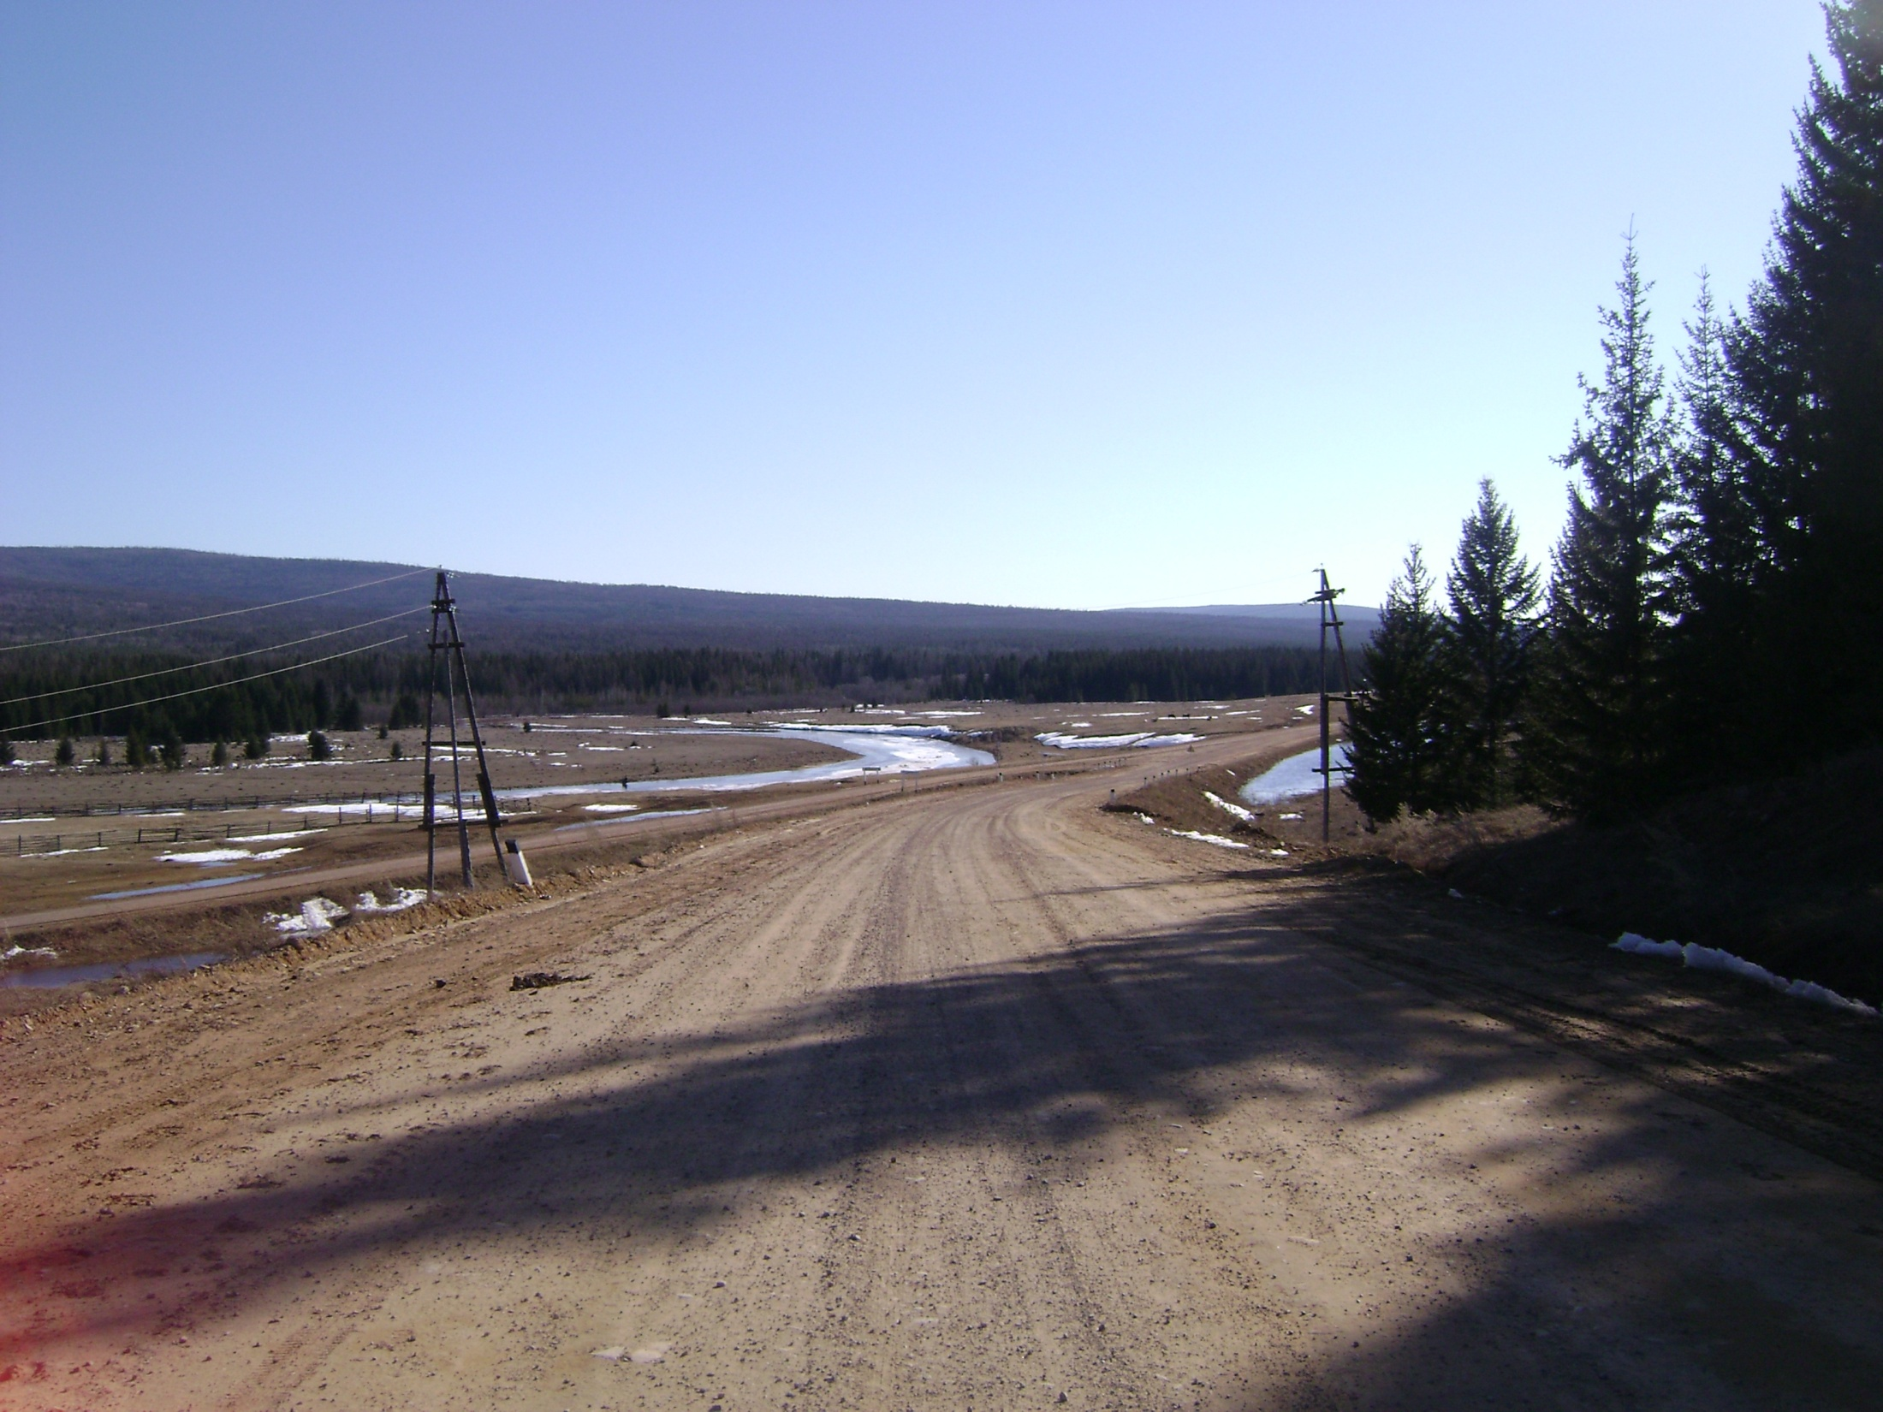

Slide 14
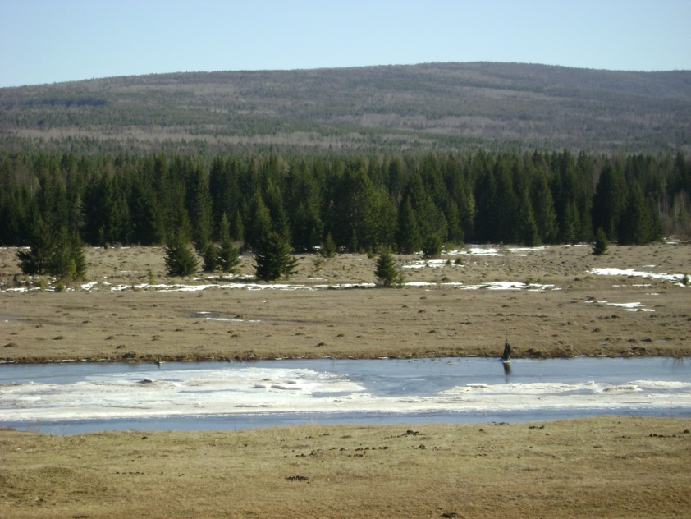
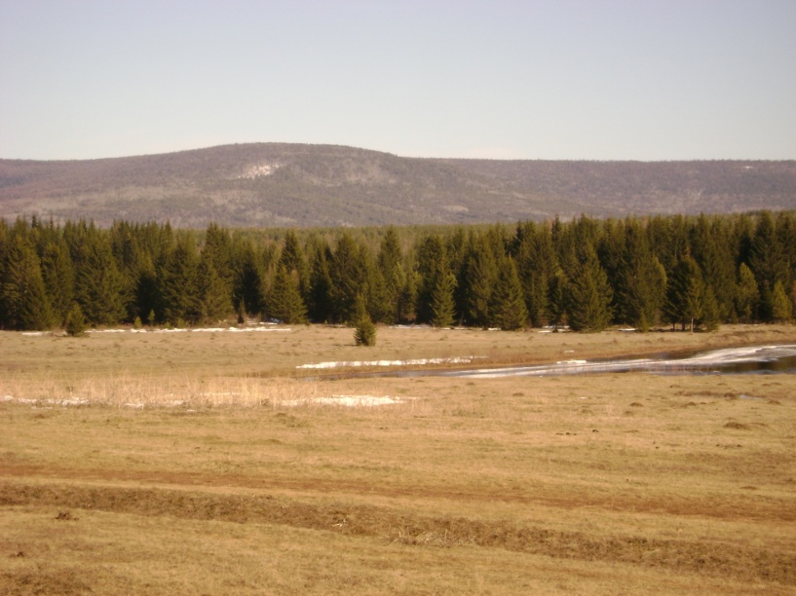
Леса, поля, реки…
Раскинулось поле волнистою тканью
И с небом слилось темно-синею гранью,
И в небе прозрачном щитом золотым
Блестящее солнце сияет над ним;
Как по морю, ветер по нивам гуляет
И белым туманом холмы одевает.
О чем-то украдкой с травой говорит
И смело во ржи золотистой шумит.
Один я… и сердцу, и думам свободна…
Здесь мать моя, друг и наставник – природа,
И кажется жизнь мне светлей впереди,
Когда к моей мощной, широкой груди
Она, как младенца, меня допускает
И часть своей силы мне в душу вливает.
(И.С.Никитин)
Фото представлено автором проекта

Slide 15
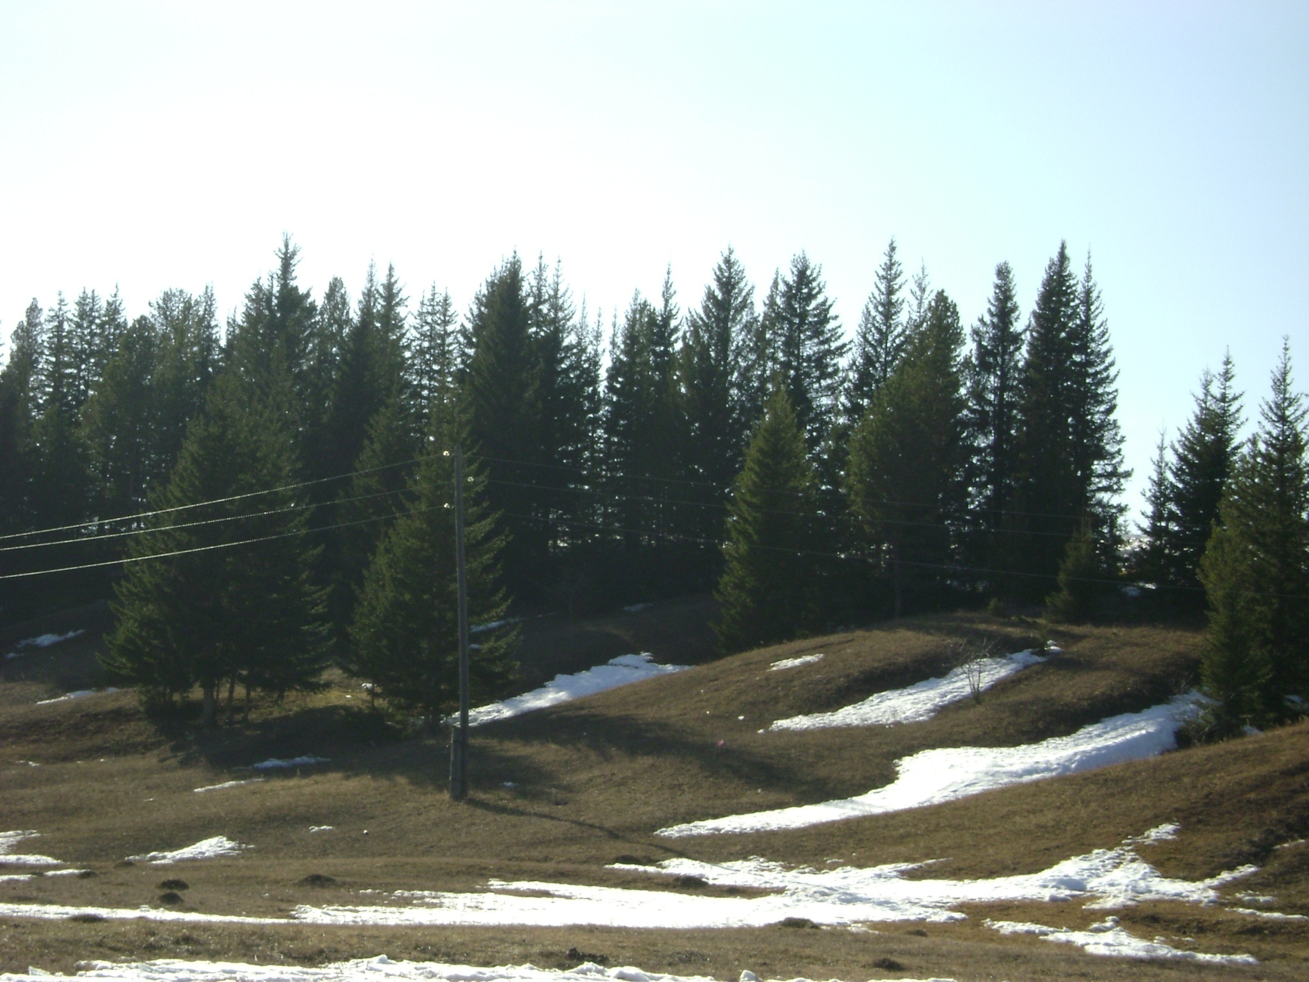

Slide 16
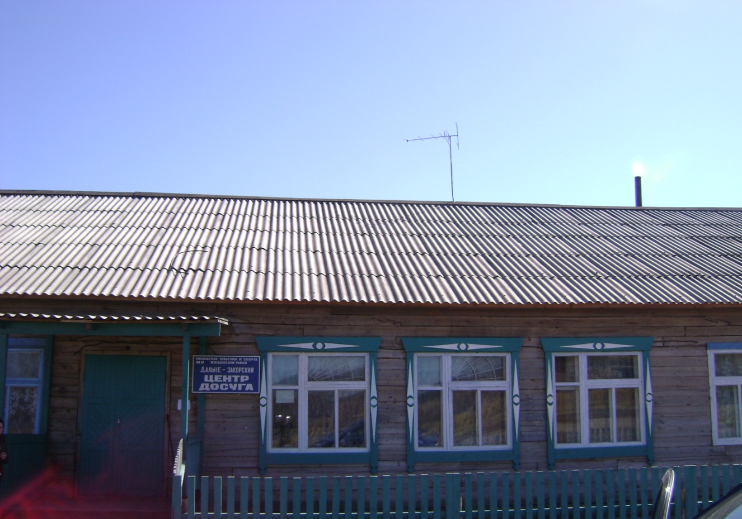
Центр досуга
Центр досуга в нашем селе появился совсем недавно
Фото представлено автором проекта

Slide 17
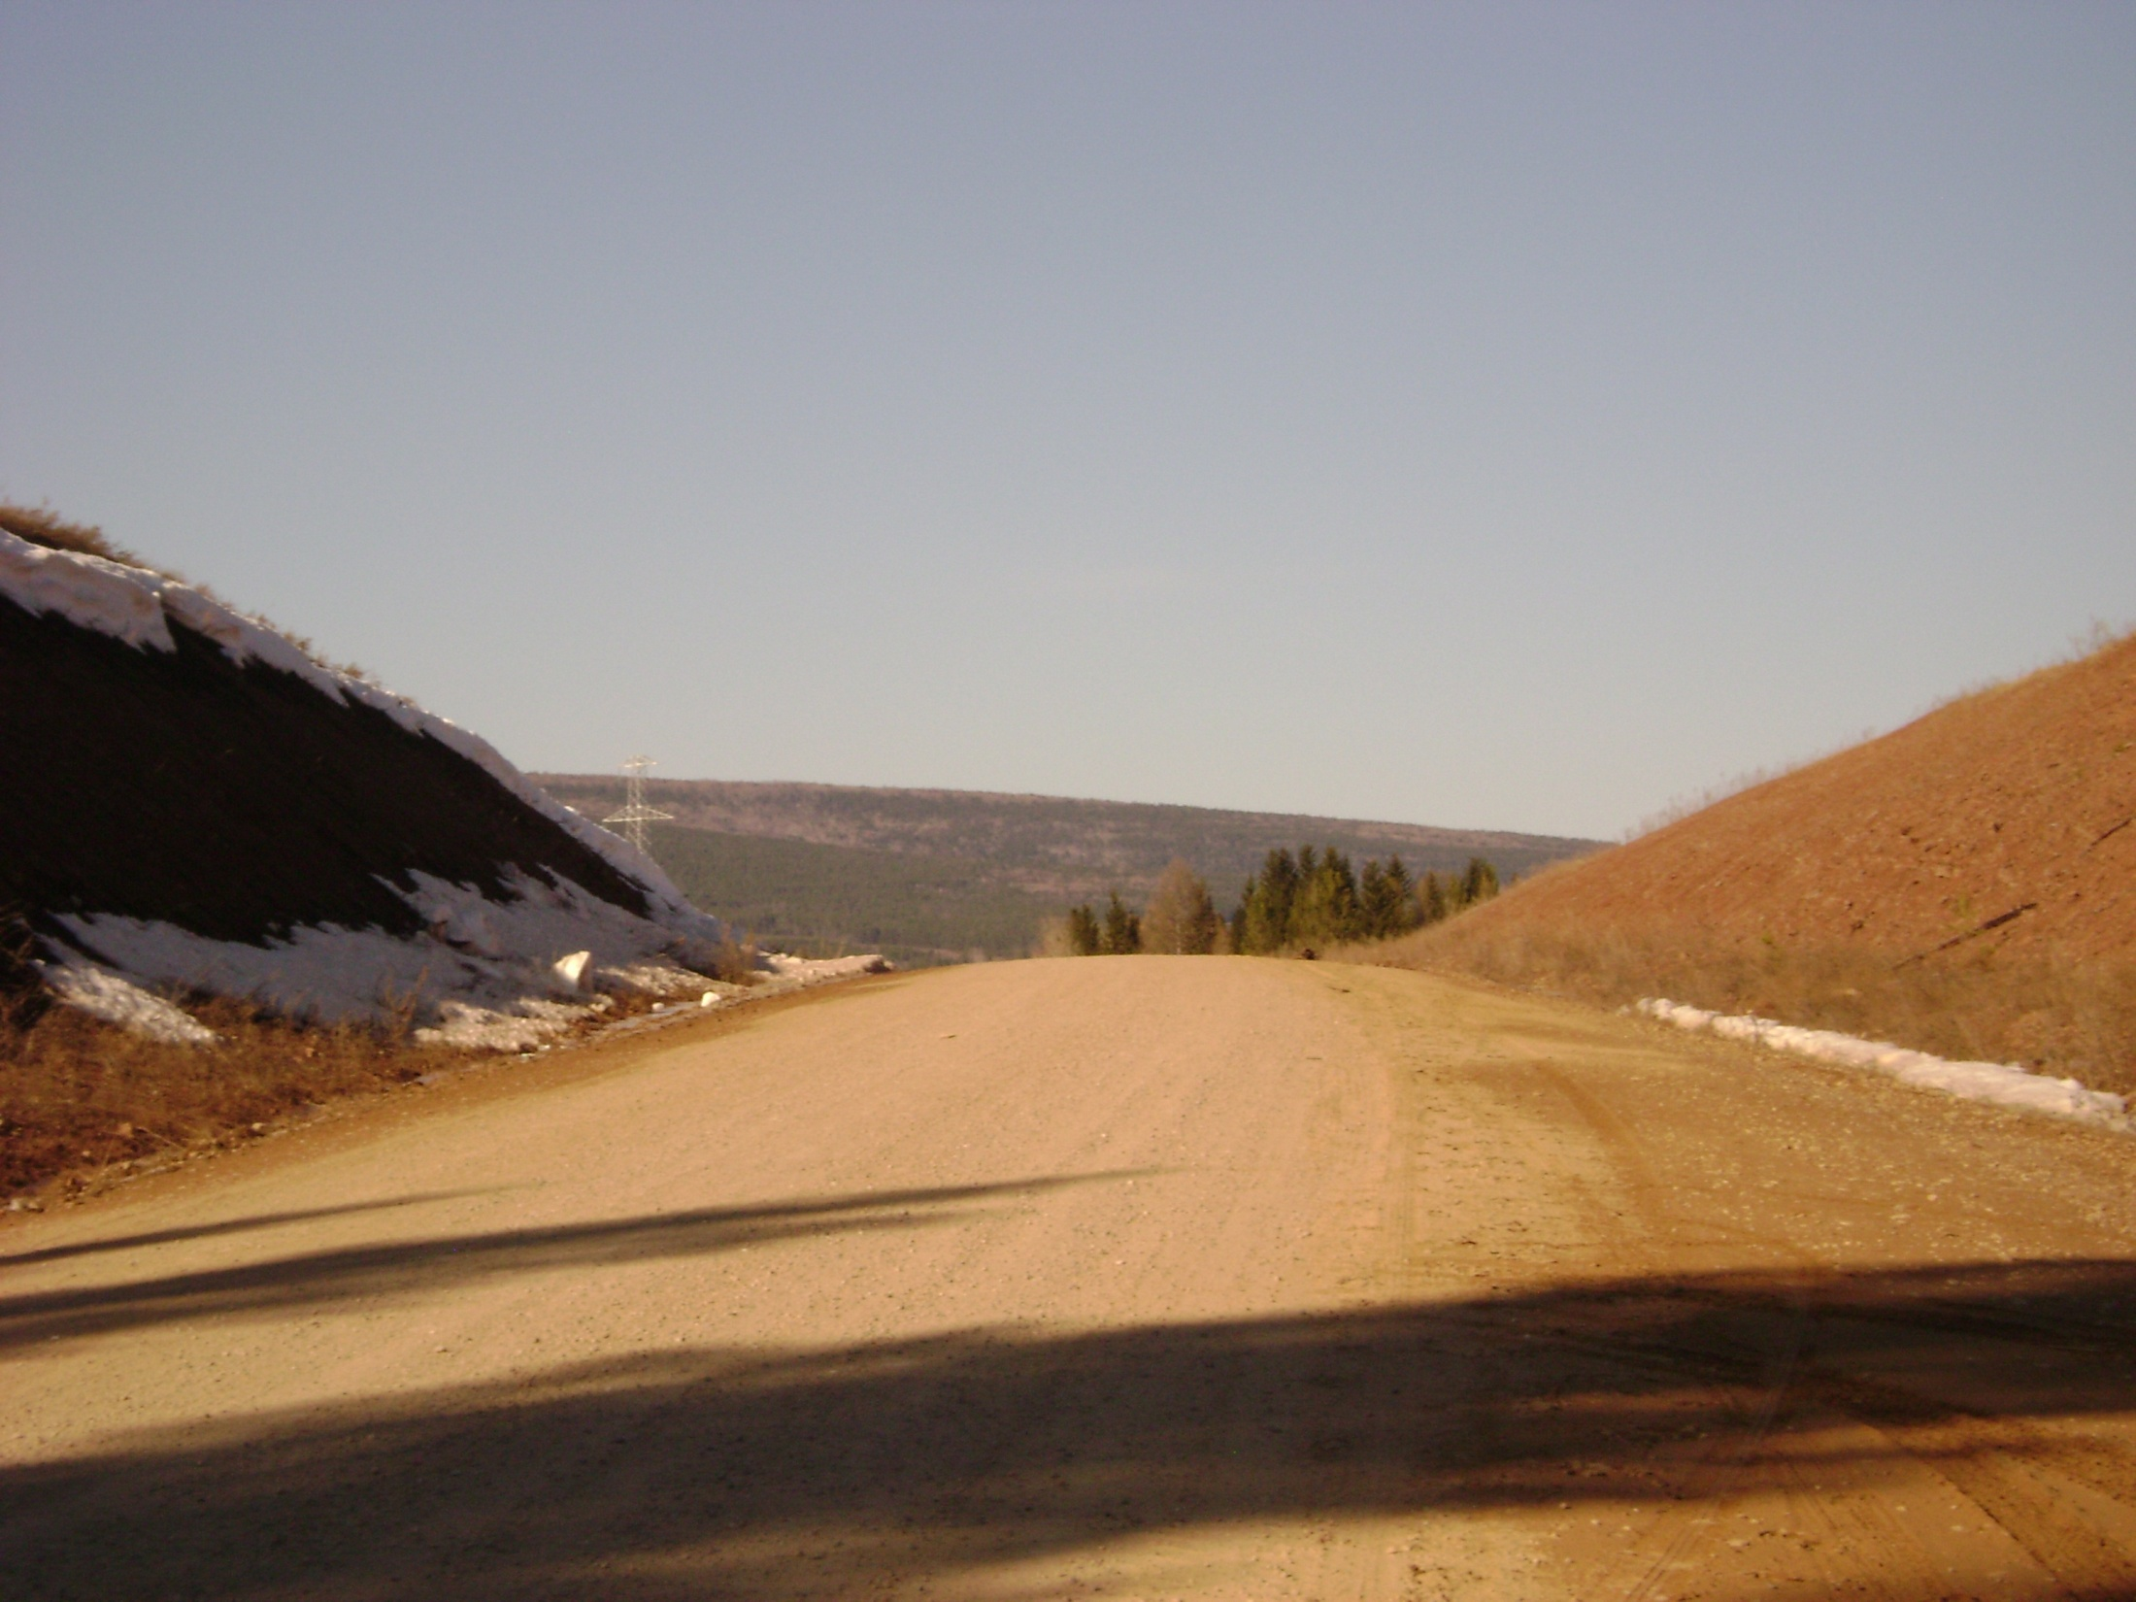

Slide 18
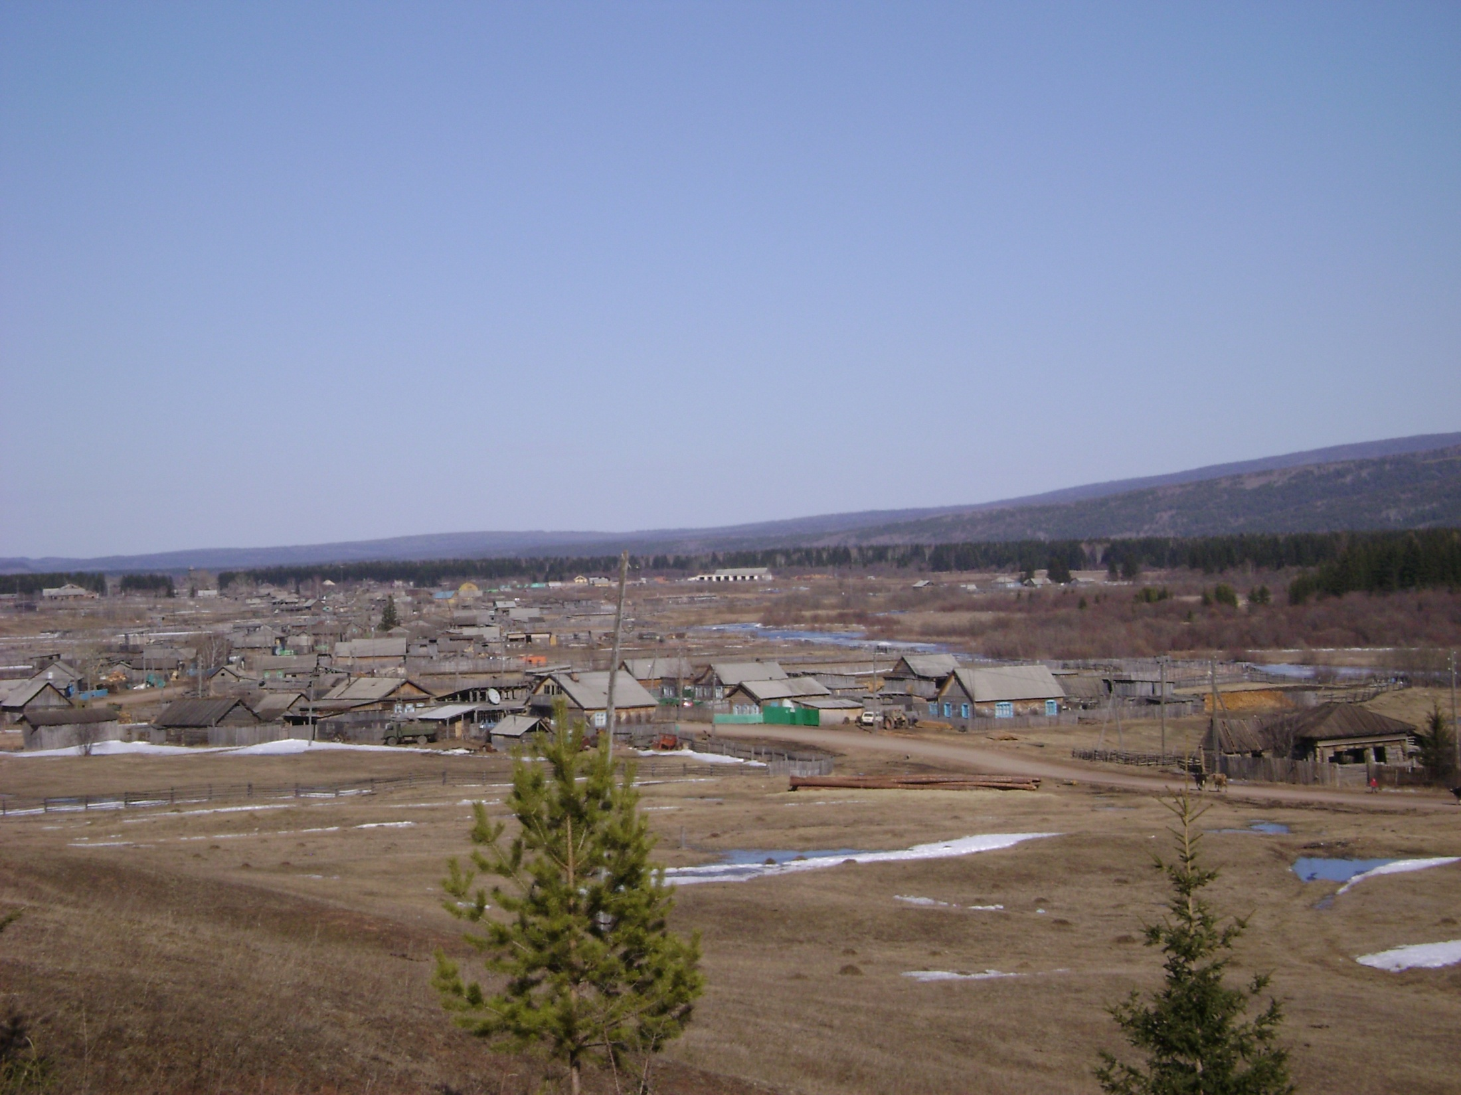
Родина...
К телевизору я села,
«Спокойной ночи» посмотрела,
Сладко ротиком зевнула,
Хрюшке лихо подмигнула
И спокойненько уснула.
Снится сон прекрасный мне,
Будто я уж на Луне,
С гуманоидм сидим,
Сверху на Закору глядим.
Тычу пальчиком :
«Видишь вон в том дому, -
Объясняю я ему, -
Речка рядом, и лесок,
И зелёный бугорок,
И лужайка на опушке,
Где зеленая лягушка
Лихо скачет по траве
До болотца в камыше.
Я учусь в девятом классе,
В гости ходим к дяде Васе,
Кот живёт в моём дому
И баранчики в хлеву.
Ни спагетти, ни ботинок,
Ни альбомов, ни картинок,
Ни коровы на лугу, ни гу-гу!»
Ой! Я что-то заболталась!
Чуть совсем там не осталась.
Я за голову схватилась
Да с Луны то и свалилась!
Просыпаюсь! Ух! Захватило дух!
Солнышку я улыбнулась,
В Закору же я вернулась.
Ведь Закора – это Родина моя!
Пусть немного не в порядке
Мои школьные тетрадки
Мы порядок наведем,
И все вместе запоем,
Скоро мы так заживём,
Что не только на Луне,
Всем завидно станет Мне!
Так, что, Родина моя,
Не покину я тебя.
Жить в деревне хорошо,
Летом очень уж тепло.
Летом лучше, чем зимой,
Солнце светит за горой.
Даже летом от Луны
Идут теплые лучи.
Летом в школу не ходить
И уроков не зубрить.
Можно делать что захочешь,
И от этого хохочешь.
Целый день с утра до ночи
Веселиться любим мы,
Хоть до утренней зари.
Гуманоид поперхнулся,
Чуть на стуле покачнулся,
И сказал: «хорошо вам в Закоре!
Даже грустно стало мне.
Потому что в Закоре
Лучше, чем уж на Луне.
Ну что тут на Луне?
Нет ни кустика нигде,
(Автор неизвестен)

Slide 19
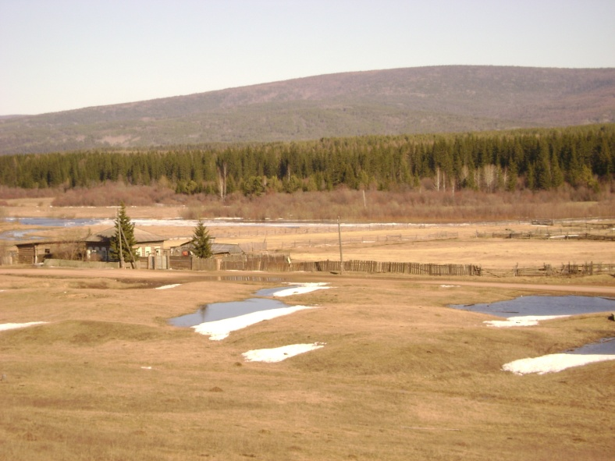
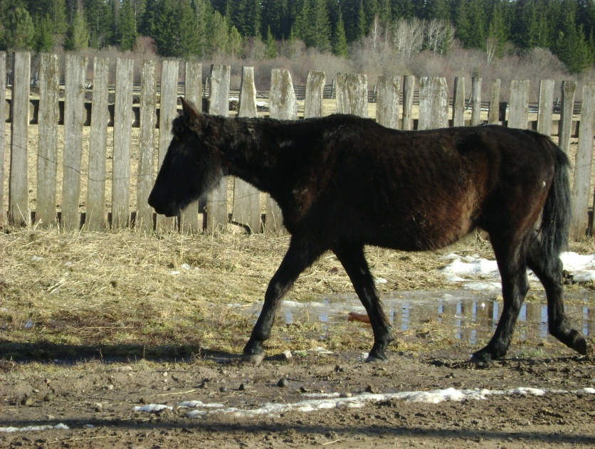
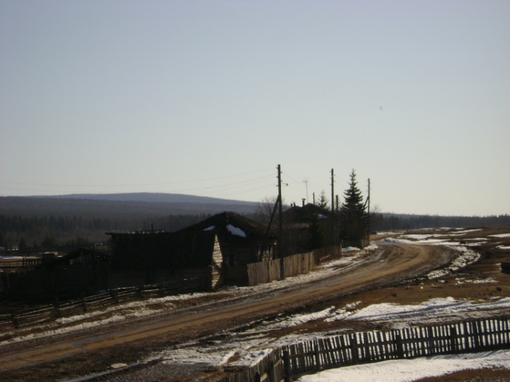
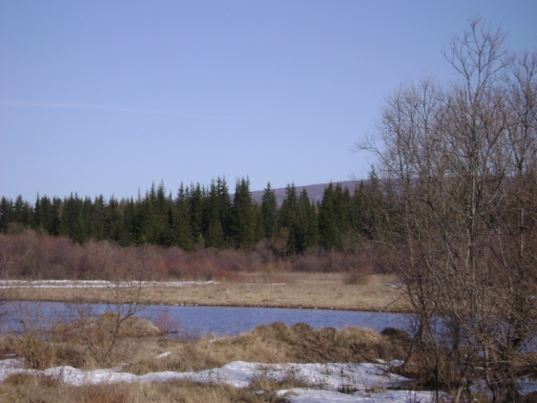
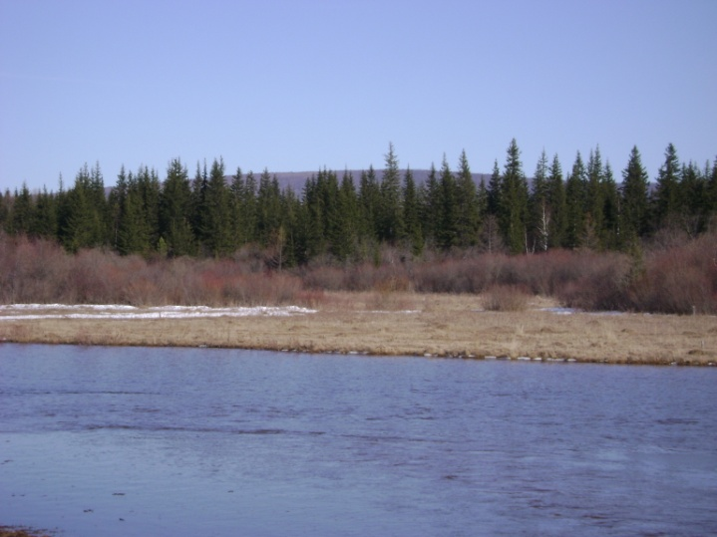
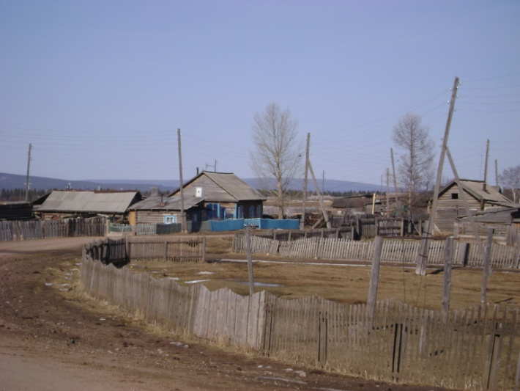
Фото представлено автором проекта
Край родной, навек любимый…

Slide 20
Литература
Сборник стихотворений авторов: С.А.Есенин, А.Блок, С.Никитин, и др.
Книга Памяти

